Slide 1
Slovanská a balkánská synchronní kontrastivní a srovnávací jazykověda
Markus Giger

Slide 2
Skloňování adjektiva
V oblasti skloňování adjektiva můžeme zásadně sledovat stejné parametry jako u substantiva: paradigmata (synonymní tvary), vyjadřované kategorie, kmenové alternace

Slide 3
Skloňování adjektiva
V oblasti skloňování adjektiva můžeme zásadně sledovat stejné parametry jako u substantiva: paradigmata (synonymní tvary), vyjadřované kategorie, kmenové alternace
Oproti substantivu jsou počty paradigmat zde značně nižší, za to má adjektivum – na rozdíl od substantiva – rodové tvary. Rozmanité a typologicky nápadné je stupňování (které ovšem – v závorkách řečeno – není všemi vždy považováno za gramatický jev, často se popisuje jako derivační)

Slide 4
Skloňování adjektiva
V oblasti skloňování adjektiva můžeme zásadně sledovat stejné parametry jako u substantiva: paradigmata (synonymní tvary), vyjadřované kategorie, kmenové alternace
Oproti substantivu jsou počty paradigmat zde značně nižší, za to má adjektivum – na rozdíl od substantiva – rodové tvary. Rozmanité a typologicky nápadné je stupňování (které ovšem – v závorkách řečeno – není všemi vždy považováno za gramatický jev, často se popisuje jako derivační)
K tomu přichází specifický vývoj adjektiva ve slovanštině: původní skloňování totožné se substantivem (o-kmenovým a a-kmenovým) a vznik složených tvarů, které postupně tvary jmenné vytlačují (s různými výsledky)

Slide 5
Z historického hlediska jsou původní jmenné (krátké) tvary: lze rekonstruovat situaci (ovšem praslovanskou, nedoloženou), v níž byly pouze jmenné tvary adjektiv
Složené tvary vznikly spojením těchto jmenných tvarů s anaforickým zájmenem třetí osoby, stsl. jmenné tvary m. ДОБРЪ, f. ДОБРА, složené ДОБРЪ+И > ДОБРЪИ, ДОБРА+Я > ДОБРАЯ, g. sg. m. ДОБРА+ѤГО >ДОБРАѤГО > ДОБРААГО > ДОБРАГО atd.
Procesy stažení a vyrovnání se postupně složené tvary od původních jmenných osamostatnily a vytvořily vlastní paradigma, které se liší v jednotlivých jazycích více či méně i od skloňování zájmenného. Ani ve stsl. není doloženo plné paradigma všech tvarů původní podoby složeného skloňování adjektiv, doložené tvary jsou už různě pozměněny

Slide 6
Ze způsobu vzniku lze dedukovat i původní odkazovací funkci složených tvarů, složený tvar odkázal na něco známého, jmenný tuto funkci neměl, a existuje domněnka, že používání složených tvarů ve stsl. bylo ovlivněno řeckým určitým členem

Slide 7
Ze způsobu vzniku lze dedukovat i původní odkazovací funkci složených tvarů, složený tvar odkázal na něco známého, jmenný tuto funkci neměl, a existuje domněnka, že používání složených tvarů ve stsl. bylo ovlivněno řeckým určitým členem
Ve vsl. a zsl. jazycích byly jmenné tvary postupně vytlačovány na predikativní pozici, popř. zmizely vůbec z jazykového systému (kromě několika lexikalizovaných zbytků)

Slide 8
Ze způsobu vzniku lze dedukovat i původní odkazovací funkci složených tvarů, složený tvar odkázal na něco známého, jmenný tuto funkci neměl, a existuje domněnka, že používání složených tvarů ve stsl. bylo ovlivněno řeckým určitým členem
Ve vsl. a zsl. jazycích byly jmenné tvary postupně vytlačovány na predikativní pozici, popř. zmizely vůbec z jazykového systému (kromě několika lexikalizovaných zbytků)
Ve slovinštině a chorvatštině/srbštině zůstaly částečně jmenné tvary v atributivní pozici s původním sémantickým protikladem oproti tvarům složeným

Slide 9
Ze způsobu vzniku lze dedukovat i původní odkazovací funkci složených tvarů, složený tvar odkázal na něco známého, jmenný tuto funkci neměl, a existuje domněnka, že používání složených tvarů ve stsl. bylo ovlivněno řeckým určitým členem
Ve vsl. a zsl. jazycích byly jmenné tvary postupně vytlačovány na predikativní pozici, popř. zmizely vůbec z jazykového systému (kromě několika lexikalizovaných zbytků)
Ve slovinštině a chorvatštině/srbštině zůstaly částečně jmenné tvary v atributivní pozici s původním sémantickým protikladem oproti tvarům složeným
V balkánské slovanštině jmenné a složené tvary částečně splynuly, anebo se dostaly do komplementární distribuce

Slide 10
Ruština:
Tvrdé a měkké konjugační paradigma jsou opět fonologicky totožné

Slide 11
Ruština:
Tvrdé a měkké konjugační paradigma jsou opět fonologicky totožné
Nejsou téměř kmenové alternace v rámci skloňování, v plurálu nejsou rozdíly rodové

Slide 12
Ruština:
Tvrdé a měkké konjugační paradigma jsou opět fonologicky totožné
Nejsou téměř kmenové alternace v rámci skloňování, v plurálu nejsou rozdíly rodové
Jsou zachovány jmenné tvary, v rámci vsl. a zsl. jazyků v nejširším rozsahu

Slide 13
Ruština:
Tvrdé a měkké konjugační paradigma jsou opět fonologicky totožné
Nejsou téměř kmenové alternace v rámci skloňování, v plurálu nejsou rozdíly rodové
Jsou zachovány jmenné tvary, v rámci vsl. a zsl. jazyků v nejširším rozsahu
Tvary ILsg m. a n. se liší, v Nsg m. je specifický fonologicky odlišný tvar koncovky, pokud je pod přízvukem (большой, сухой)

Slide 14
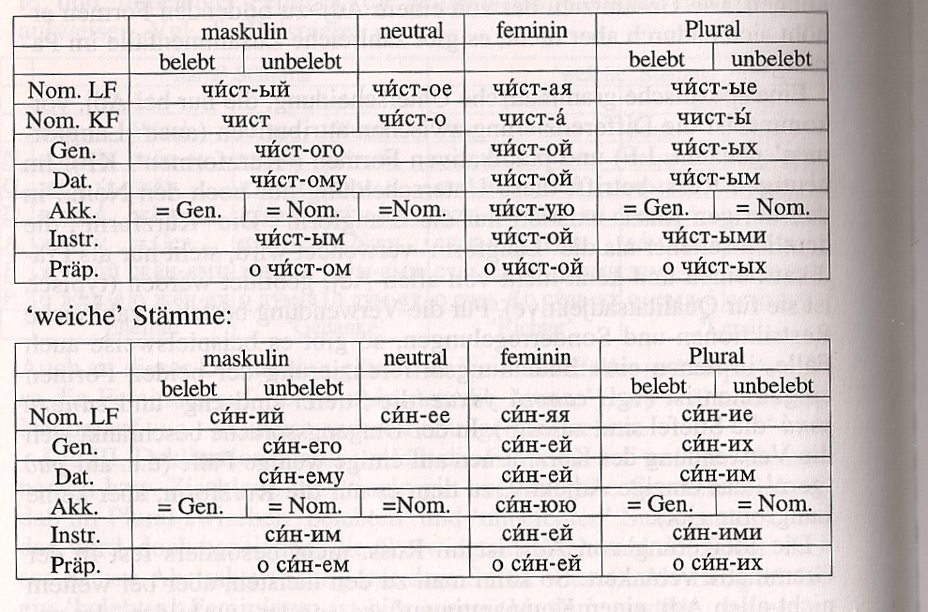

Slide 15
Nicméně existuje druhé paradigma, které se od předvedeného v minimálně čtyřech koncovkách liší:

Slide 16
Nicméně existuje druhé paradigma, které se od předvedeného v minimálně čtyřech koncovkách liší:
Tvary N (minimálně f., n. a pl.) odpovídají jmenným tvarům adjektiv prvního typu (dá se doložit, že i v Nsg m.), v Asg f. je koncovka /-u/ místo /-uju/

Slide 17
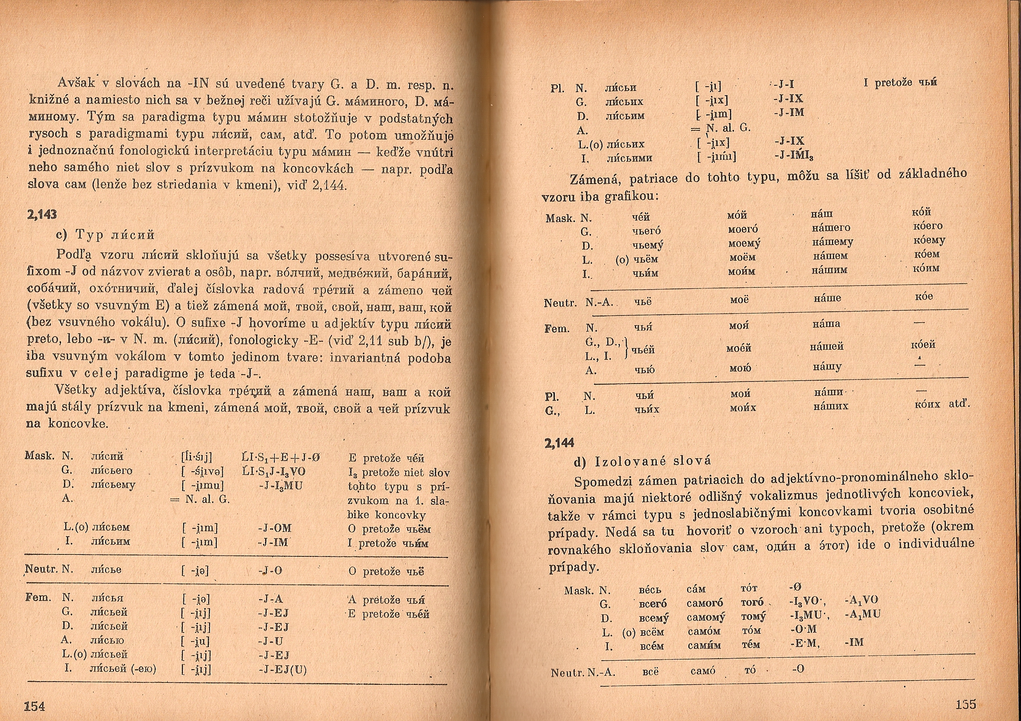

Slide 18
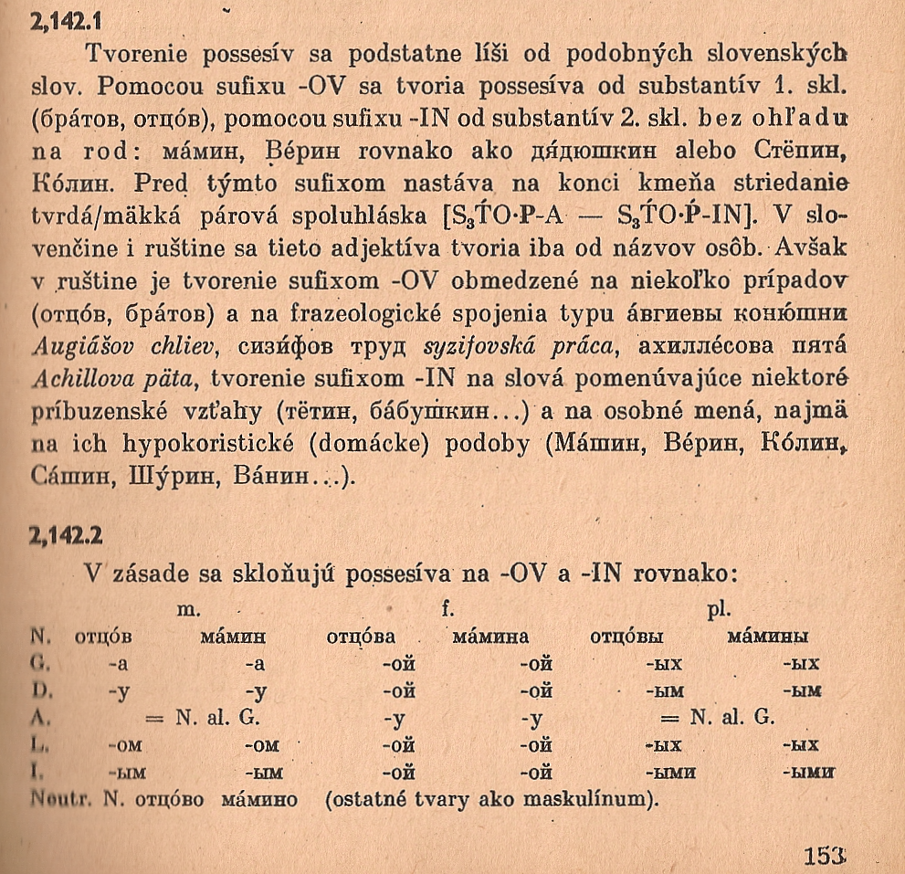

Slide 19
Ukrajinština:
Ukrajinské adjektivum má částečně už stažené tvary, jaké jsou jinak charakteristické spíše pro zsl. jazyky

Slide 20
Ukrajinština:
Ukrajinské adjektivum má částečně už stažené tvary, jaké jsou jinak charakteristické spíše pro zsl. jazyky
Ačkoliv tyto tvary částečně vypadají stejně jako tvary jmenné, lze upozornit na koncovku /-e/ Nsg m., která neodpovídá nominální koncovce /-o/

Slide 21
Ukrajinština:
Ukrajinské adjektivum má částečně už stažené tvary, jaké jsou jinak charakteristické spíše pro zsl. jazyky
Ačkoliv tyto tvary částečně vypadají stejně jako tvary jmenné, lze upozornit na koncovku /-e/ Nsg m., která neodpovídá nominální koncovce /-o/
Ve srovnání s posesivními adjektivy pak zbývá v podstatě jenom jeden rozdíl, to je nulová koncovka Nsg m.

Slide 22
Ukrajinština:
Ukrajinské adjektivum má částečně už stažené tvary, jaké jsou jinak charakteristické spíše pro zsl. jazyky
Ačkoliv tyto tvary částečně vypadají stejně jako tvary jmenné, lze upozornit na koncovku /-e/ Nsg m., která neodpovídá nominální koncovce /-o/
Ve srovnání s posesivními adjektivy pak zbývá v podstatě jenom jeden rozdíl, to je nulová koncovka Nsg m.
Ještě lze upozornit na (možný) pádový synkretismus DLsg m. a n.

Slide 23
Ukrajinština:
Ukrajinské adjektivum má částečně už stažené tvary, jaké jsou jinak charakteristické spíše pro zsl. jazyky
Ačkoliv tyto tvary částečně vypadají stejně jako tvary jmenné, lze upozornit na koncovku /-e/ Nsg m., která neodpovídá nominální koncovce /-o/
Ve srovnání s posesivními adjektivy pak zbývá v podstatě jenom jeden rozdíl, to je nulová koncovka Nsg m.
Ještě lze upozornit na (možný) pádový synkretismus DLsg m. a n.
Jmenné tvary jsou jenom v několika lexikalizovaných zbytcích

Slide 24
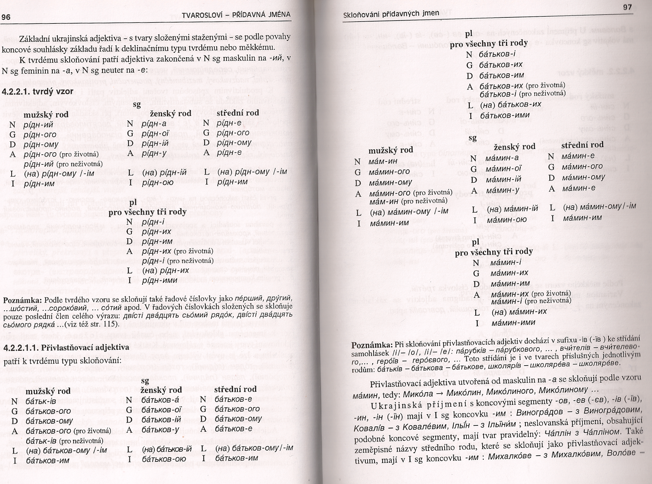

Slide 25
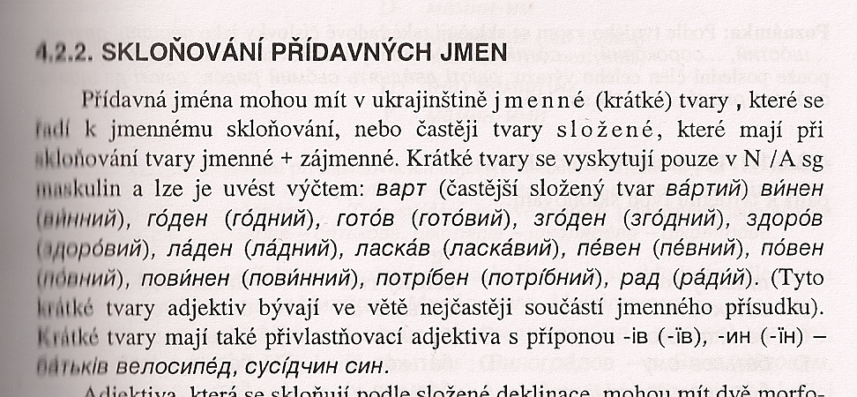

Slide 26
Běloruština:
Skloňování adjektiva odpovídá z největší části ruštině, kromě jmenných tvarů a charakteristických fonetických a pravopisných diferencí

Slide 27
Běloruština:
Skloňování adjektiva odpovídá z největší části ruštině, kromě jmenných tvarů a charakteristických fonetických a pravopisných diferencí
Srov. však pádový synkretismus ILsg m. a n.

Slide 28
Běloruština:
Skloňování adjektiva odpovídá z největší části ruštině, kromě jmenných tvarů a charakteristických fonetických a pravopisných diferencí
Srov. však pádový synkretismus ILsg m. a n.
Vzhledem k tomu, že základní typ skloňování adjektiva nemá stažené tvary (na rozdíl od ukrajinštiny), jsou rozdíly mezi přivlastňovacími adjektivy a základním typem zase větší, spíše jako v ruštině než jako v ukrajinštině

Slide 30
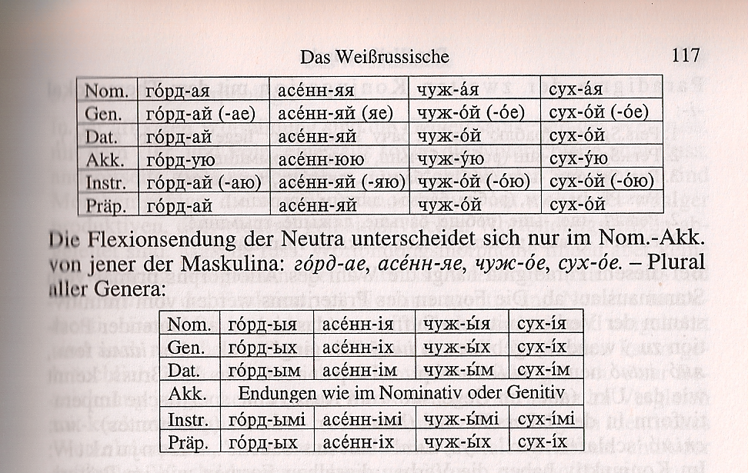

Slide 31
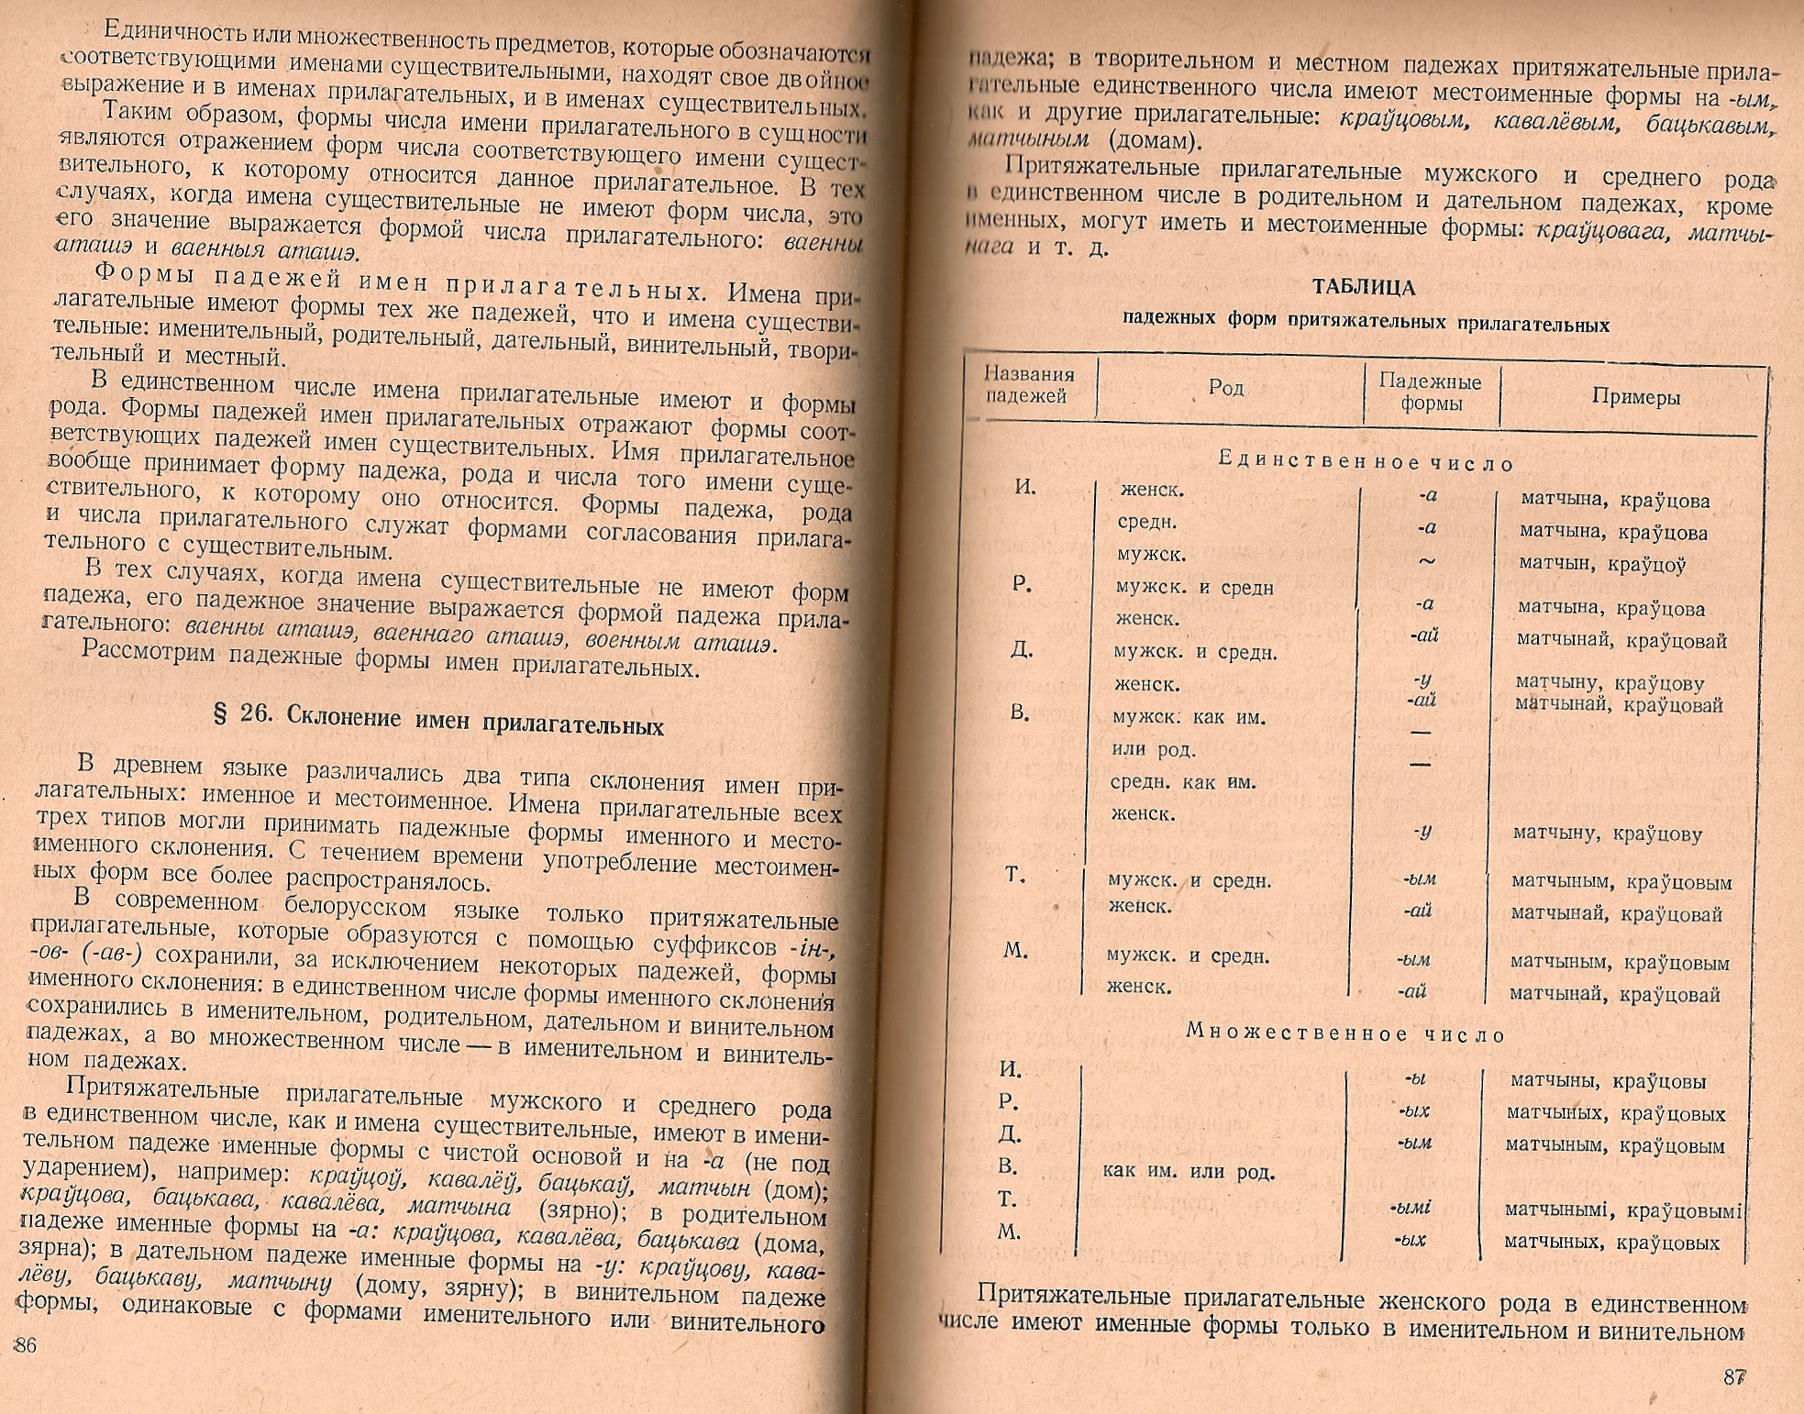

Slide 32
Polština:
Skloňování adjektiva připomíná situaci v ukrajinštině a v běloruštině, srov. pádový synkretismus ILsg m. / n. a praktickou absenci jmenných tvarů

Slide 33
Polština:
Skloňování adjektiva připomíná situaci v ukrajinštině a v běloruštině, srov. pádový synkretismus ILsg m. / n. a praktickou absenci jmenných tvarů
Přivlastňovací adjektiva jsou více méně mimo úzus

Slide 34
Polština:
Skloňování adjektiva připomíná situaci v ukrajinštině a v běloruštině, srov. pádový synkretismus ILsg m. / n. a praktickou absenci jmenných tvarů
Přivlastňovací adjektiva jsou více méně mimo uzus
Důležitá je však existence rodové diference v Npl – na rozdíl od vsl. jazyků

Slide 35
Polština:
Skloňování adjektiva připomíná situaci v ukrajinštině a v běloruštině, srov. pádový synkretismus ILsg m. / n. a praktickou absenci jmenných tvarů
Přivlastňovací adjektiva jsou více méně mimo uzus
Důležitá je však existence rodové diference v Npl – na rozdíl od vsl. jazyků
S touto diferencí – a se zvláštní koncovkou pro kongruenci s podstatnými jmeny označujícími mužské osoby v Npl – souvisejí kmenové alternace typu mały chłopiec – mali chłopcy, dobry – dobrzy, młody – młodzi, wysoki – wysoci, duży – duzi atd.

Slide 36
Polština:
Skloňování adjektiva připomíná situaci v ukrajinštině a v běloruštině, srov. pádový synkretismus ILsg m. / n. a praktickou absenci jmenných tvarů
Přivlastňovací adjektiva jsou více méně mimo uzus
Důležitá je však existence rodové diference v Npl – na rozdíl od vsl. jazyků
S touto diferencí – a se zvláštní koncovkou pro kongruenci s podstatnými jmeny označujícími mužské osoby v Npl – souvisejí kmenové alternace typu mały chłopiec – mali chłopcy, dobry – dobrzy, młody – młodzi, wysoki – wysocy, duży – duzi atd.
Interpretace měkkého typu skloňování je závislá na fonologických otázkách (vztah [i] - [ɨ], tvrdých a měkkých konsonantů atd.)

Slide 37
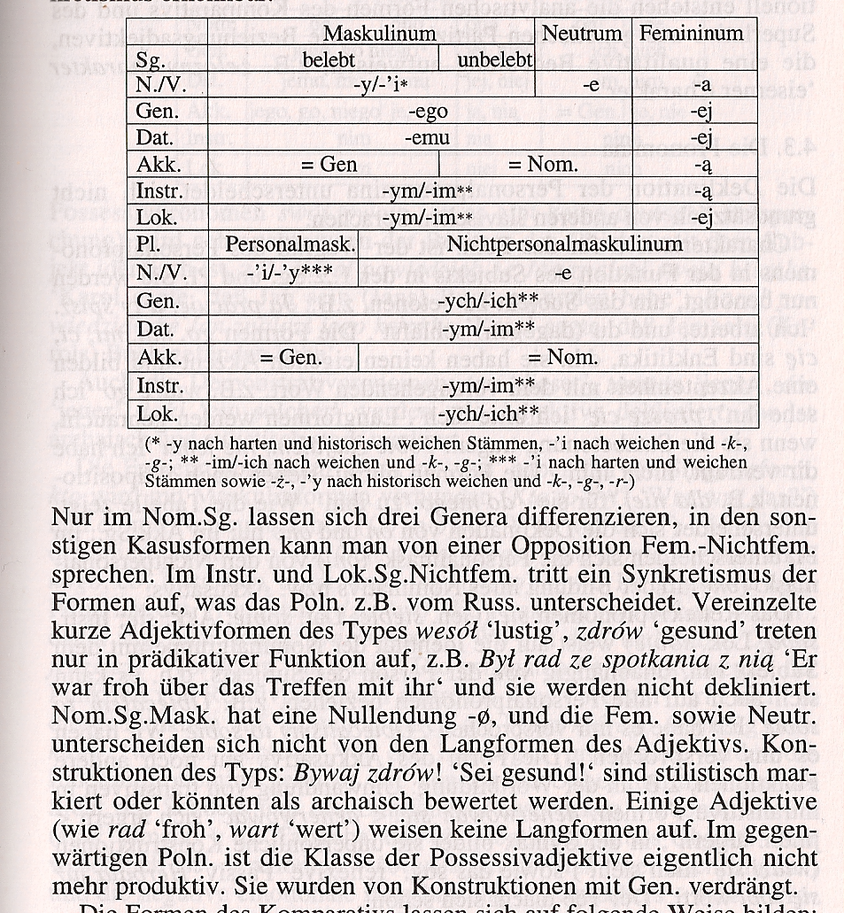

Slide 38
Hornolužická srbština
V hls. najdeme samozřejmě tvary duálu i u adjektiva. Na rozdíl od substantiva má ovšem zvláštní duálový tvar i G – jsou zde tedy tři tvary a nikoliv pouze dva, neutralizace protikladu du – pl v G substantiv (dubow – ,dvou dubů nebo tří i více dubůʻ) je tedy ve spojení s adj zase zrušena (wulkeju dubow ,dvou velkých dubůʻ, ale wulkich dubow ,tří i více dubůʻ)

Slide 39
Hornolužická srbština
V hls. najdeme samozřejmě tvary duálu i u adjektiva. Na rozdíl od substantiva má ovšem zvláštní duálový tvar i G – jsou zde tedy tři tvary a nikoliv pouze dva, neutralizace protikladu du – pl v G substantiv (dubow – ,dvou dubů nebo tří i více dubůʻ) je tedy ve spojení s adj zase zrušena (wulkeju dubow ,dvou velkých dubůʻ, ale wulkich dubow ,tří i více dubůʻ)
Tvary na -aj/-ej v Ndu m. byly dříve kodifikovány tak, že tvar na -aj vyjadřoval kategorii mužské osoby. Tato kodifikace byla nejspíše umělá, taková distribuce daných koncovek v žádném nářečí neexistuje, navíc se vyskytují stejné koncovky u substantiv v závislosti na tvrdosti, resp. měkkosti předchozího konsonantu (dubaj, mužej). Dnes už se od toho upustilo, koncovky se berou u adjektiv jako variantní

Slide 40
Vedle tvrdého je i měkké paradigma adjektiv, interpretace jeho koncovek je závislá na fonologické interpretaci jak vokálů, tak konsonantů

Slide 41
Vedle tvrdého je i měkké paradigma adjektiv, interpretace jeho koncovek je závislá na fonologické interpretaci jak vokálů, tak konsonantů
V ILsg m. a n. je stejný tvar (tak jako v br. a pol.)

Slide 42
Vedle tvrdého je i měkké paradigma adjektiv, interpretace jeho koncovek je závislá na fonologické interpretaci jak vokálů, tak konsonantů
V ILsg m. a n. je stejný tvar (tak jako v br. a pol.)
V Npl se liší koncovkou kongruence se substantivy označujícími mužské osoby od ostatních, čili je stejný rodový rozdíl jako v pol.

Slide 43
Vedle tvrdého je i měkké paradigma adjektiv, interpretace jeho koncovek je závislá na fonologické interpretaci jak vokálů, tak konsonantů
V ILsg m. a n. je stejný tvar (tak jako v br. a pol.)
V Npl se liší koncovkou kongruence se substantivy označujícími mužské osoby od ostatních, čili je stejný rodový rozdíl jako v pol.
Dochází také k obdobným kmenovým alternacím, a to nejen konsonantickým, ale někdy i vokalickým: młody – młodźi, kotry – kotři, swjaty – swjeći apod.

Slide 44
Vedle tvrdého je i měkké paradigma adjektiv, interpretace jeho koncovek je závislá na fonologické interpretaci jak vokálů, tak konsonantů
V ILsg m. a n. je stejný tvar (tak jako v br. a pol.)
V Npl se liší koncovkou kongruence se substantivy označujícími mužské osoby od ostatních, čili je stejný rodový rozdíl jako v pol.
Dochází také k obdobným kmenovým alternacím, a to nejen konsonantickým, ale někdy i vokalickým: młody – młodźi, kotry – kotři, swjaty – swjeći apod.

Slide 45
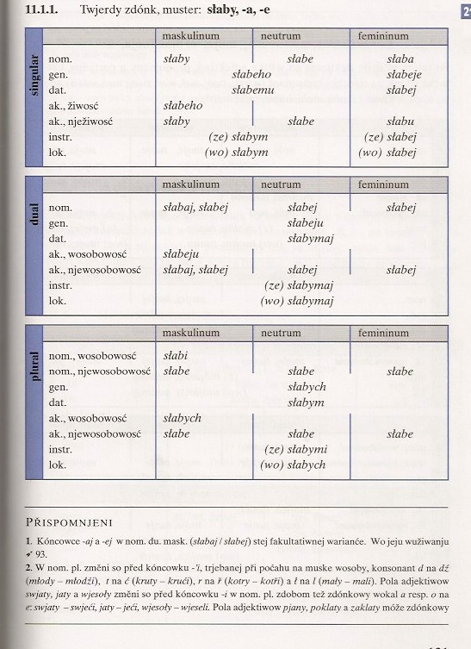

Slide 46
Pro dolnolužickou srbštinu neplatí prakticky nic z uvedeného kromě samozřejmě přítomnosti gramému duálu: zejm. není kromě sg prakticky kategorie životnosti a nejsou kmenové alternace (viz ještě přehled o životnosti)

Slide 47
Čeština
Tvrdé a měkké paradigma se podstatně liší fonologií svých koncovek (nikoliv pouze tvrdým, resp. měkkým kmenem). I zde jsou prohloubené přehláskou, ale dopad na tvarosloví není tak rozsáhlý jako u substantiv (na druhé straně vede přehláska uvnitř měkkého paradigmatu k značnému sjednocení tvarů)

Slide 48
Čeština
Tvrdé a měkké paradigma se podstatně liší fonologií svých koncovek (nikoliv pouze tvrdým, resp. měkkým kmenem). I zde jsou prohloubené přehláskou, ale dopad na tvarosloví není tak rozsáhlý jako u substantiv (na druhé straně vede přehláska uvnitř měkkého paradigmatu k značnému sjednocení tvarů)
Rodové rozdíly jsou rozsáhlé i v pl, mimo to, co je vidět na tabulce, jsou v Npl výrazné kmenové alternace při kongruenci se životnými maskuliny: dobrý – dobří, velký – velcí, mnohý – mnozí, hluchý – hluší apod.

Slide 49
Čeština
Tvrdé a měkké paradigma se podstatně liší fonologií svých koncovek (nikoliv pouze tvrdým, resp. měkkým kmenem). I zde jsou prohloubené přehláskou, ale dopad na tvarosloví není tak rozsáhlý jako u substantiv (na druhé straně vede přehláska uvnitř měkkého paradigmatu k značnému sjednocení tvarů)
Rodové rozdíly jsou rozsáhlé i v pl, mimo to, co je vidět na tabulce, jsou v Npl výrazné kmenové alternace při kongruenci se životnými maskuliny: dobrý – dobří, velký – velcí, mnohý – mnozí, hluchý – hluší apod.
ILsg m. a n. jsou tvarově rozděleny

Slide 50
Čeština
Tvrdé a měkké paradigma se podstatně liší fonologií svých koncovek (nikoliv pouze tvrdým, resp. měkkým kmenem). I zde jsou prohloubené přehláskou, ale dopad na tvarosloví není tak rozsáhlý jako u substantiv (na druhé straně vede přehláska uvnitř měkkého paradigmatu k značnému sjednocení tvarů)
Rodové rozdíly jsou rozsáhlé i v pl, mimo to, co je vidět na tabulce, jsou v Npl výrazné kmenové alternace při kongruenci se životnými maskuliny: dobrý – dobří, velký – velcí, mnohý – mnozí, hluchý – hluší apod.
ILsg m. a n. jsou tvarově rozděleny
Omezená skupina adjektiv má zachovány jmenné tvary (šťasten, jist, zvědav apod., produktivní jsou už jenom u pasivních participií tranzitivních sloves, tam ovšem existuje

Slide 51
i tvar Asg f. (Účast měl zajištěnu) – mimo jsl. jazyky singulérní archaismus

Slide 52
i tvar Asg f. (Účast měl zajištěnu) – mimo jsl. jazyky singulérní archaismus
Archaický je i systém přivlastňovacích přídavných jmen, který obsahuje v singuláru jmenné tvary v původním rozsahu (tedy všechny kromě Isg): Karlův most, bez Karlova mostu, ke Karlovu mostu, na Karlově mostě atd. Je zde tedy třetí typ skloňování adjektiv

Slide 53
i tvar Asg f. (Účast měl zajištěnu) – mimo jsl. jazyky singulérní archaismus
Archaický je i systém přivlastňovacích přídavných jmen, který obsahuje v singuláru jmenné tvary v původním rozsahu (tedy všechny kromě Isg): Karlův most, bez Karlova mostu, ke Karlovu mostu, na Karlově mostě atd. Je zde tedy třetí typ skloňování adjektiv
Duálová koncovka Ipl je i zde v kongruenci s těmi substantivy, která ji mají (vlastníma rukama, modrýma očima)

Slide 54
i tvar Asg f. (Účast měl zajištěnu) – mimo jsl. jazyky singulérní archaismus
Archaický je i systém přivlastňovacích přídavných jmen, který obsahuje v singuláru jmenné tvary v původním rozsahu (tedy všechny kromě Isg): Karlův most, bez Karlova mostu, ke Karlovu mostu, na Karlově mostě atd. Je zde tedy třetí typ skloňování adjektiv
Duálová koncovka Ipl je i zde v kongruenci s těmi substantivy, která ji mají (vlastníma rukama, modrýma očima)
Systém adjektiva spisovné češtiny je tedy opět výrazně flektivní, víc než ve vsl. jazycích a kromě duálu (hls.) a některých alternací v Npl (p.) i víc než v ostatních zsl. jazycích.

Slide 55
Víc než u substantiva zde ovšem platí, že se výrazně projevuje archaizující kodifikace – kdybychom vycházeli z obecné češtiny, tak kromě výrazných rozdílů mezi tvrdým a měkkým paradigmatem a jedním jmenným tvarem (Je tam zamčeno, Mám uvařeno) by z uvedených vlastností neplatilo prakticky nic. V části moravských běžně mluvených variet najdeme živou kmenovou alternaci Npl m. živ. typu velcí kluci; chlapi, k(t)eří apod.

Slide 56
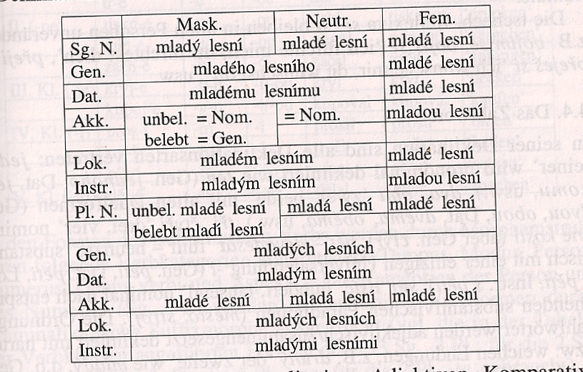
e
e

Slide 57
Slovenština
Je tvrdé a měkké deklinační paradigma, koncovky jsou ale spíše v komplementární distribuci

Slide 58
Slovenština
Je tvrdé a měkké deklinační paradigma, koncovky jsou ale spíše v komplementární distribuci
V pl jsou rodové rozdíly, ale stejně jako u substantiv jsou odstraněny veškeré konsonantické alternace, takže ačkoliv životnost (nebo spíše kategorie mužské osoby) se v Npl vyjadřuje zvláštní koncovkou, není doprovázena kmenovou alternací jako v ostatních zsl. jazycích (veľkí chlapci, drahí priatelia)

Slide 59
Slovenština
Je tvrdé a měkké deklinační paradigma, koncovky jsou ale spíše v komplementární distribuci
V pl jsou rodové rozdíly, ale stejně jako u substantiv jsou odstraněny veškeré konsonantické alternace, takže ačkoliv životnost (nebo spíše kategorie mužské osoby) se v Npl vyjadřuje zvláštní koncovkou, není doprovázena kmenovou alternací jako v ostatních zsl. jazycích (veľkí chlapci, drahí priatelia)
Jmenné tvary jsou zachovány v nepatrných zbytcích, tak jako v ukr., br., p. a ls.

Slide 60
Slovenština
Je tvrdé a měkké deklinační paradigma, koncovky jsou ale spíše v komplementární distribuci
V pl jsou rodové rozdíly, ale stejně jako u substantiv jsou odstraněny veškeré konsonantické alternace, takže ačkoliv životnost (nebo spíše kategorie mužské osoby) se v Npl vyjadřuje zvláštní koncovkou, není doprovázena kmenovou alternací jako v ostatních zsl. jazycích (veľkí chlapci, drahí priatelia)
Jmenné tvary jsou zachovány v nepatrných zbytcích, tak jako v ukr., br., p. a ls.
Přivlastňovací přídavná jména jsou živá tak jako v č. a ls. a liší se ve svém skloňování, takže tvoří jednoznačně samo-statné paradigma (m. otcov, otcovho, otcovmu, ž. otcova)

Slide 61
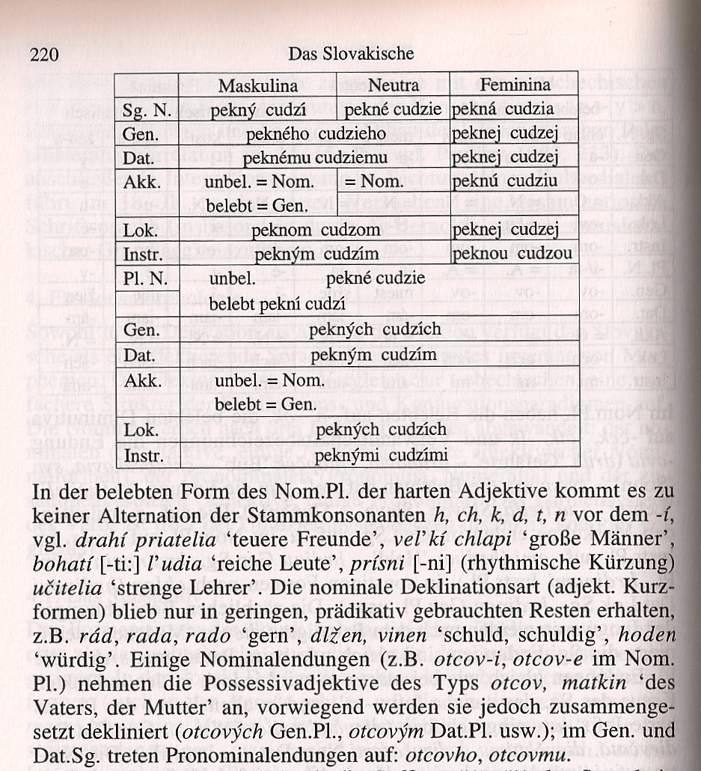

Slide 62
Slovinština
I adjektivum má duálové tvary, ovšem pouze dva, tak jak substantivum

Slide 63
Slovinština
I adjektivum má duálové tvary, ovšem pouze dva, tak jak substantivum
V NAsg m. lze odlišit jmenný a složený tvar (oba atributivně použité)

Slide 64
Slovinština
I adjektivum má duálové tvary, ovšem pouze dva, tak jak substantivum
V NAsg m. lze odlišit jmenný a složený tvar (oba atributivně použité)
V NApl jsou rodové rozdíly, v maskulinu se rozlišují N a A nezávisle na životnosti

Slide 65
Slovinština
I adjektivum má duálové tvary, ovšem pouze dva, tak jak substantivum
V NAsg m. lze odlišit jmenný a složený tvar (oba atributivně použité)
V NApl jsou rodové rozdíly, v maskulinu se rozlišují N a A nezávisle na životnosti
Vzhledem k vokalismu koncovek typu novega, novemu na -e- se neliší tvrdé a měkké paradigma

Slide 66
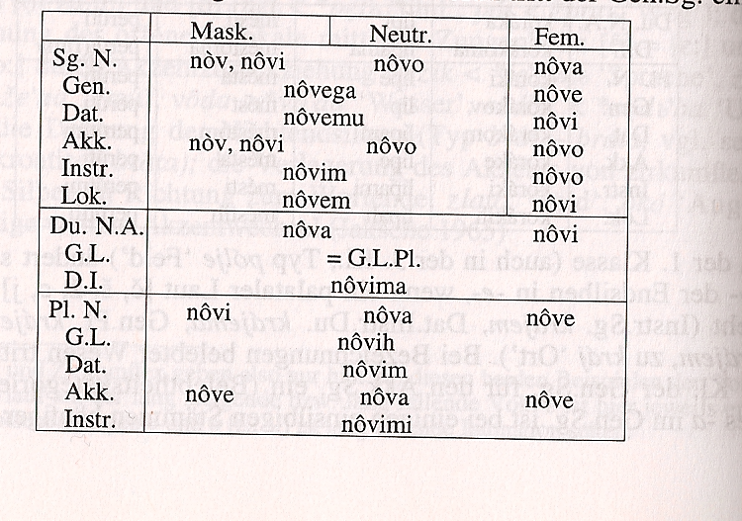

Slide 67
Chorvatština
Jmenné a složené tvary se rozlišují ve větším rozsahu

Slide 68
Chorvatština
Jmenné a složené tvary se rozlišují ve větším rozsahu
Zbytky duálu se projevují i zde (dva velika uspjeha)

Slide 69
Chorvatština
Jmenné a složené tvary se rozlišují ve větším rozsahu
Zbytky duálu se projevují i zde (dva velika uspjeha)
Tvrdé a měkké paradigma se v několika tvarech liší (tuđega, tuđem(u))

Slide 70
Chorvatština
Jmenné a složené tvary se rozlišují ve větším rozsahu
Zbytky duálu se projevují i zde (dva velika uspjeha)
Tvrdé a měkké paradigma se v několika tvarech liší (tuđega, tuđem(u))
Jistá variabilnost vzniká delšími a kratšími tvary GDLsg m. a n. a DILpl – zároveň je zde ale pádový synkretismus DLsg m. a n.

Slide 71
Chorvatština
Jmenné a složené tvary se rozlišují ve větším rozsahu
Zbytky duálu se projevují i zde (dva velika uspjeha)
Tvrdé a měkké paradigma se v několika tvarech liší (tuđega, tuđem(u))
Jistá variabilnost vzniká delšími a kratšími tvary GDLsg m. a n. a DILpl – zároveň je zde ale pádový synkretismus DLsg m. a n.
Rozlišování rodů je v pl jako ve sln.

Slide 72
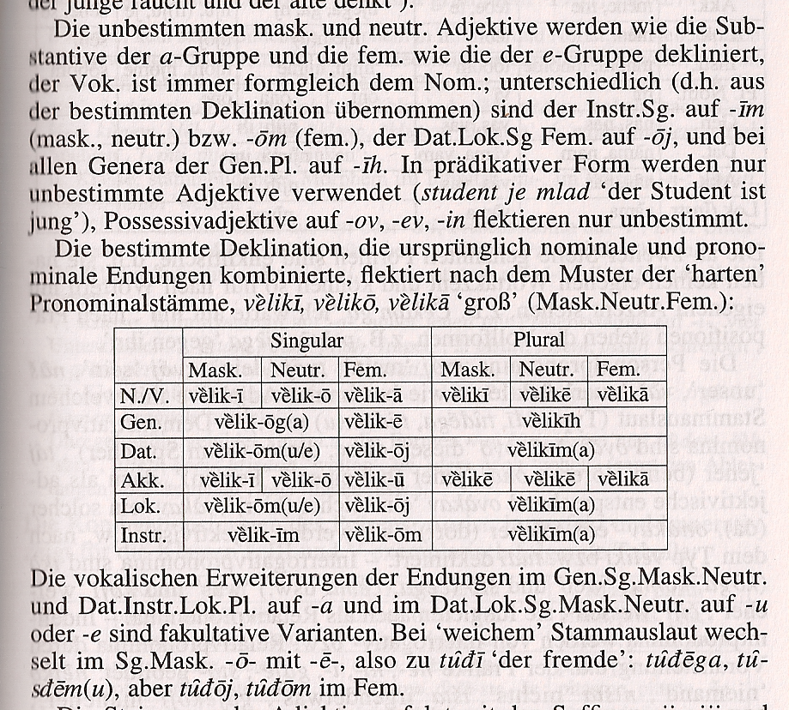

Slide 73
Makedonština
Skloňování podle pádu pochopitelně není, je opozice rodů a čísel, bývalý protiklad jmenných a složených tvarů jako kategoriální není, v maskulinu vystupují koncovky zásadně komplementárně

Slide 75
Bulharština
Obdobná situace, viz Kufnerová (1990):

Slide 76
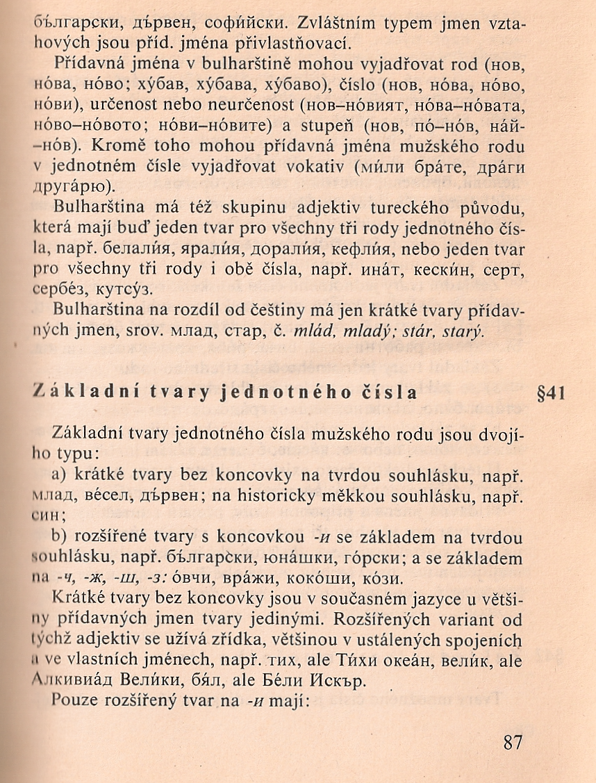

Slide 77
